Slide 1


Slide 2

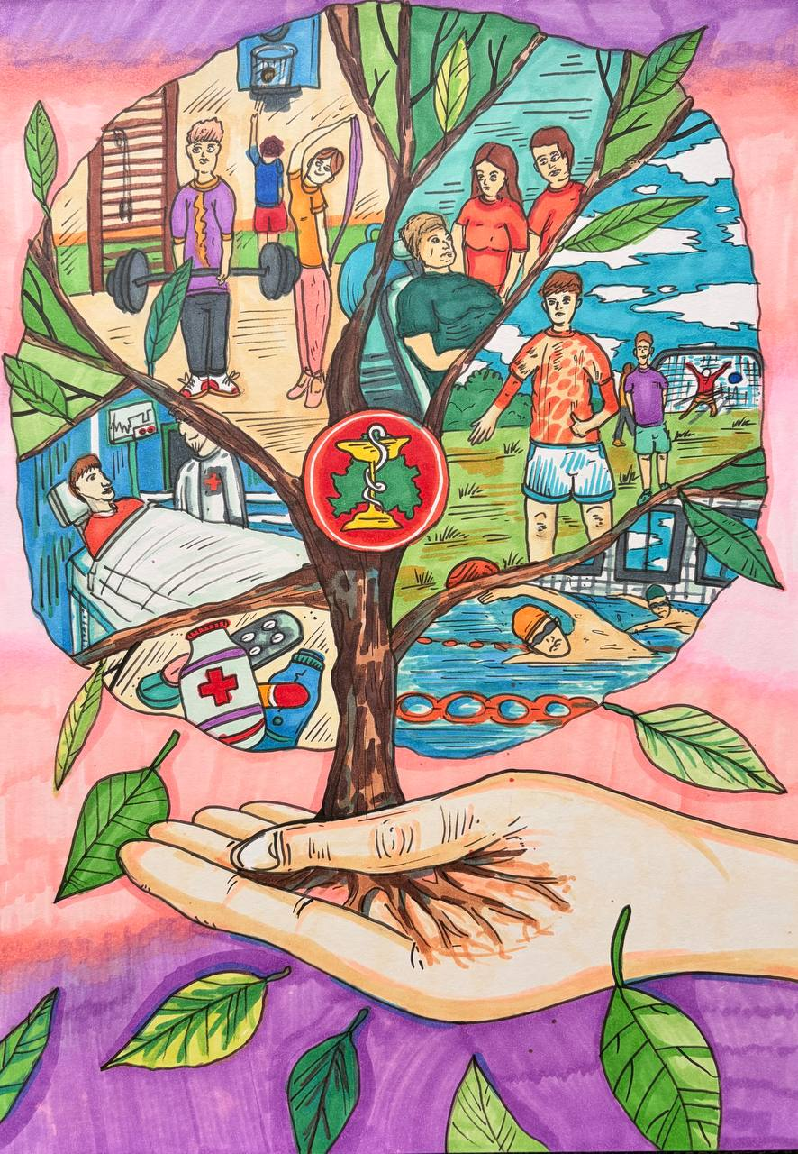

Селиванов Матвей
С

Slide 3

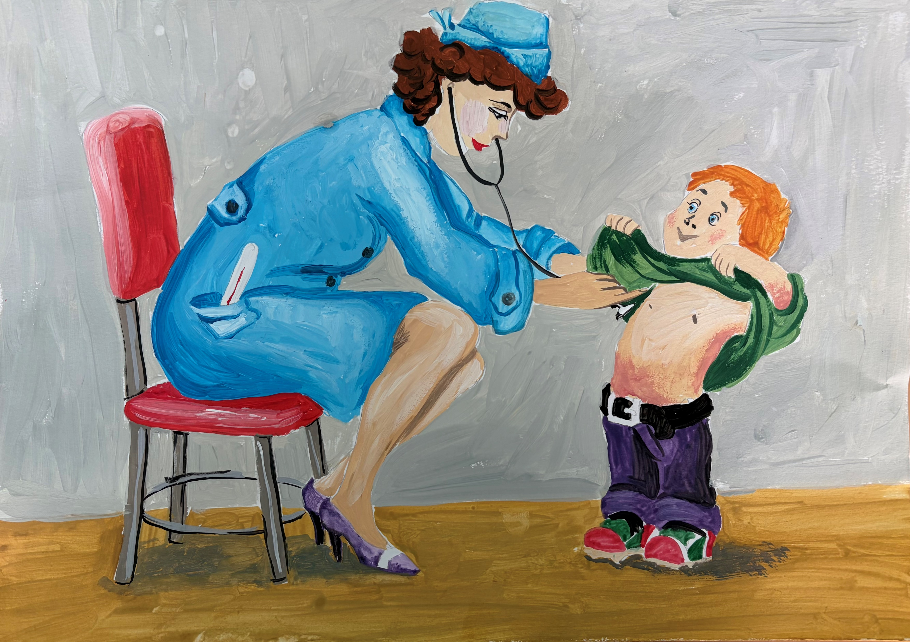

Мерчицкая Евгения

Slide 4

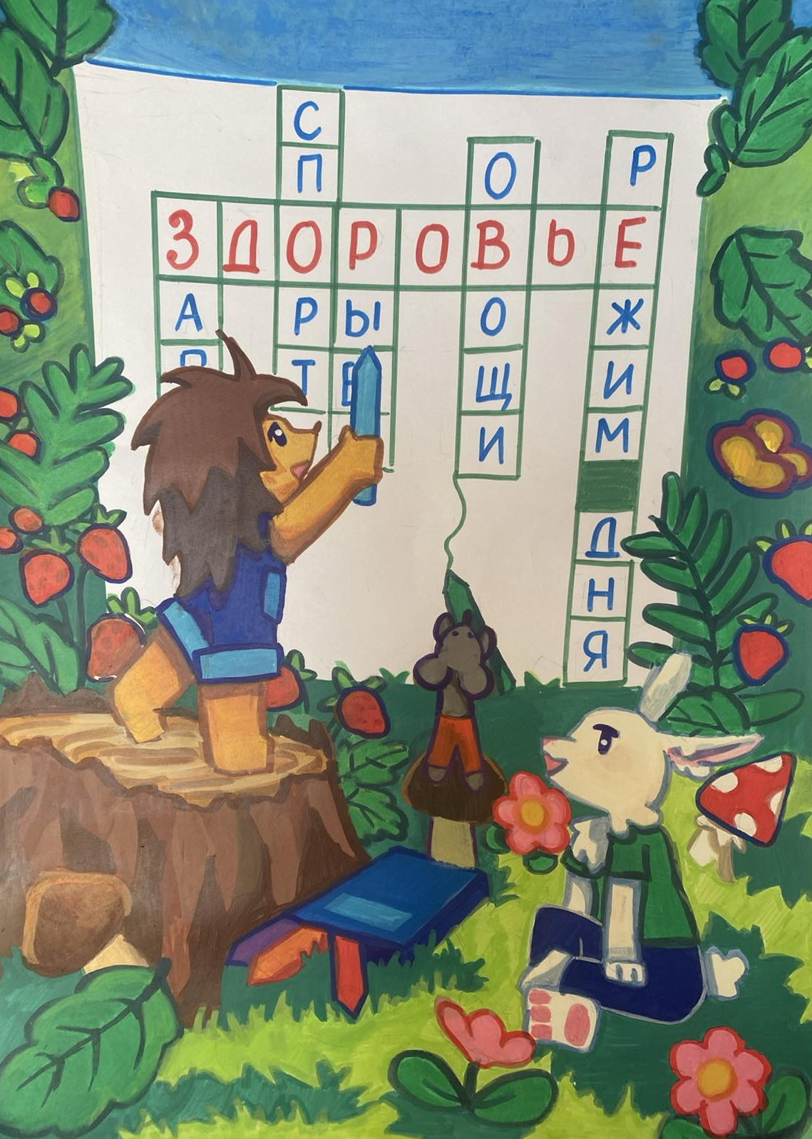
Аксюченко Дарья

Slide 5

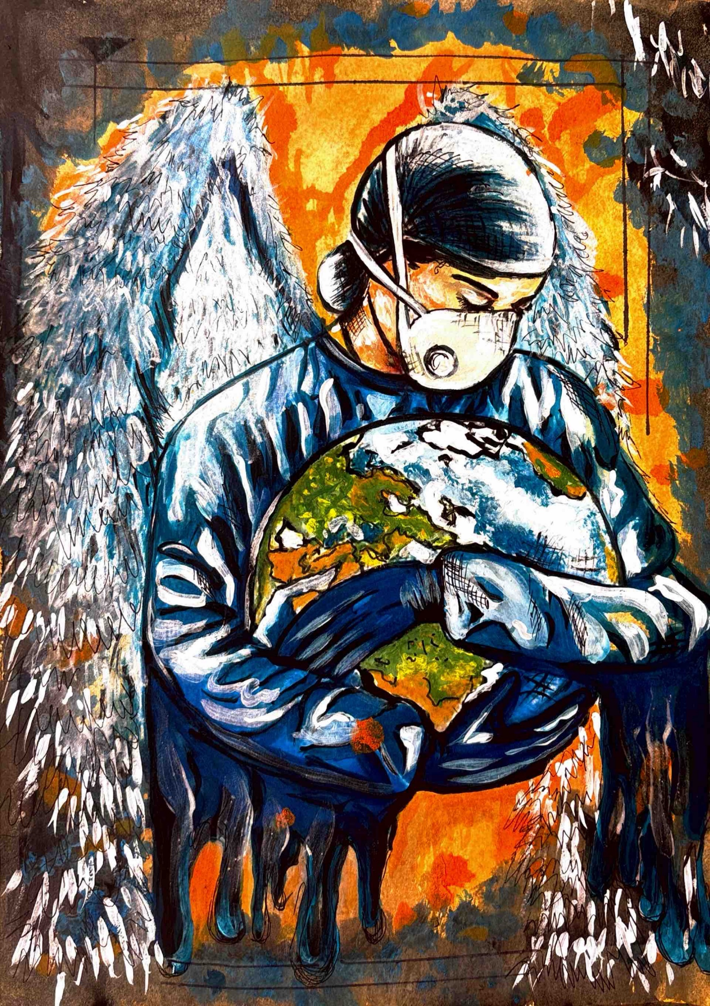
Харченко Маргарита

Slide 6
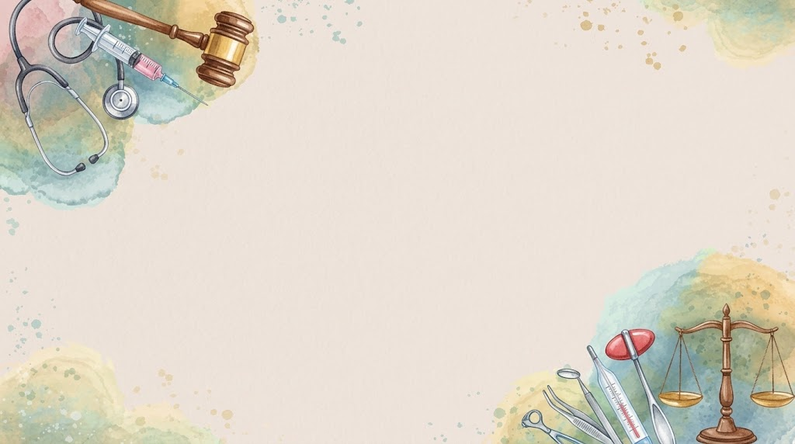
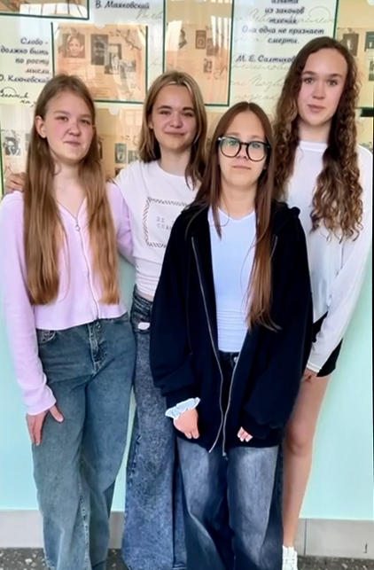
Бусел Диана,
Груздева Вероника, Пучка Надежда, Плаксина Ярослава,
Традчик София

Slide 7

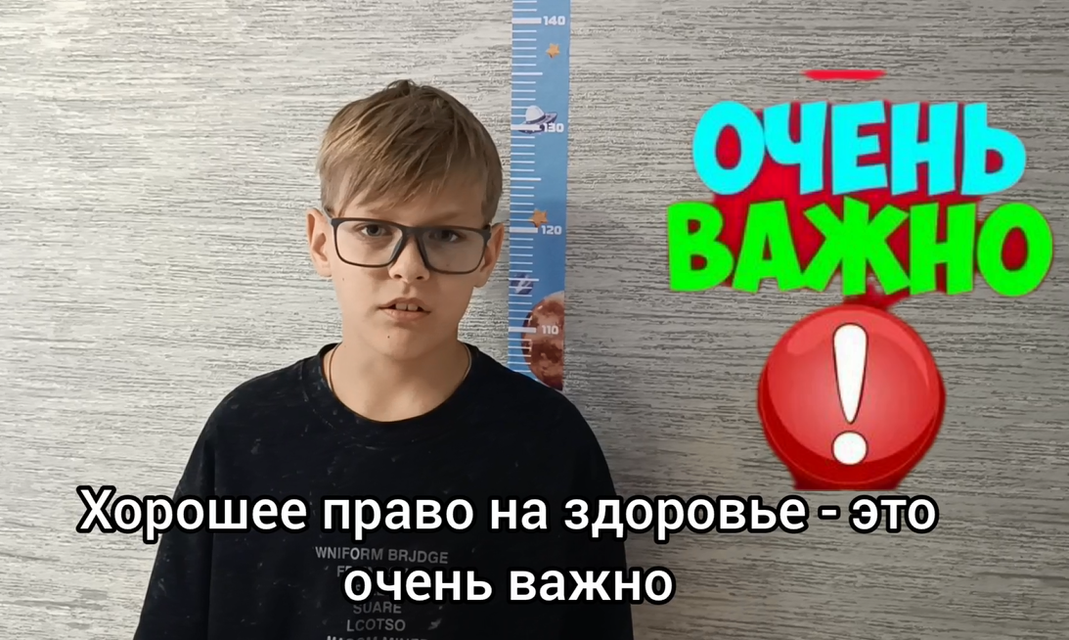
Авдеев Константин

Slide 8
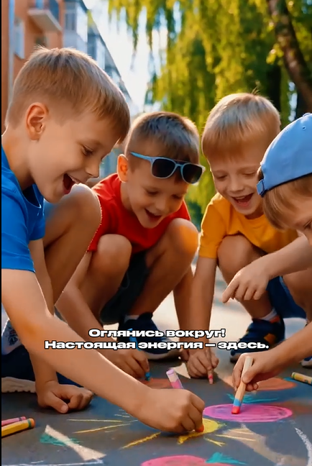
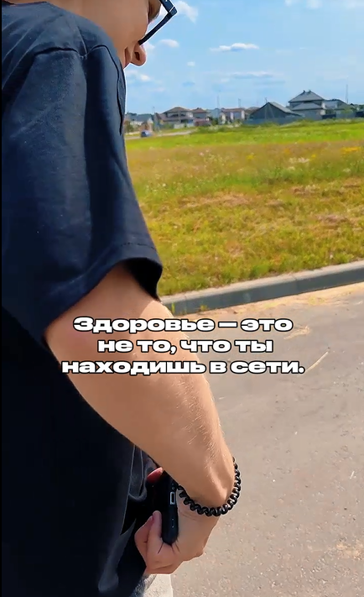
Бурдюг Дарья

Slide 9
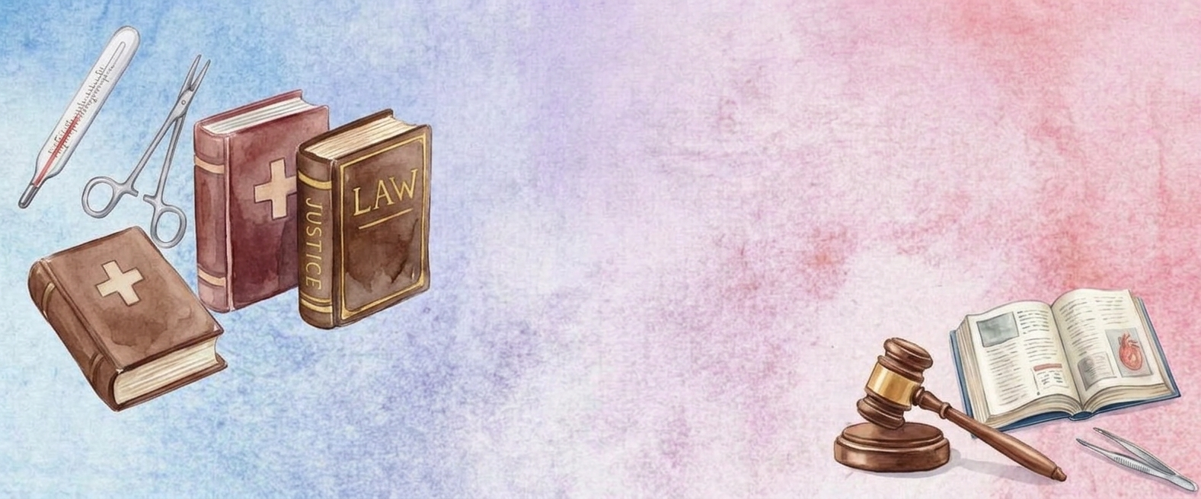

Баранчук Денис, Осипчик Матвей, Карачинов Артем,

Slide 10
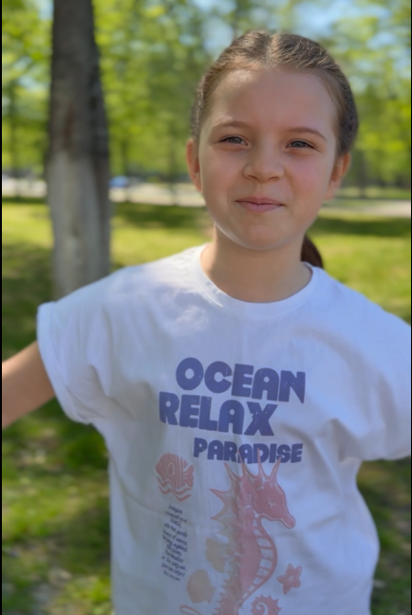
Чеховская Алиса

Slide 11
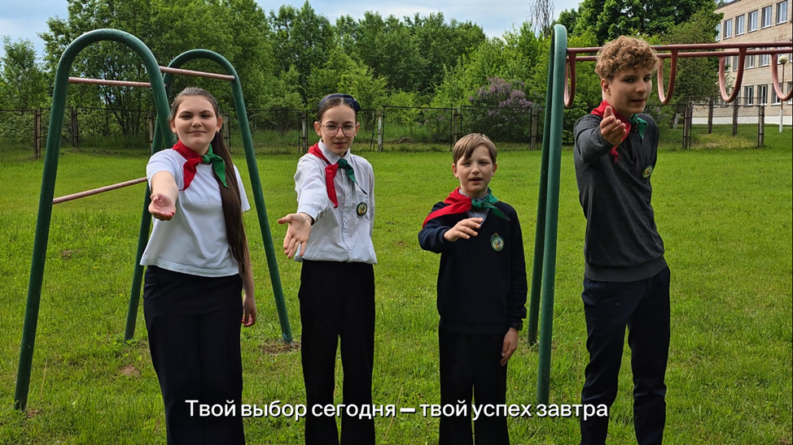
Абразовская Виктория, Макаренко Софья,
Лепешко Кира, Езубчик Ксения, Левкович Матвей

Slide 12
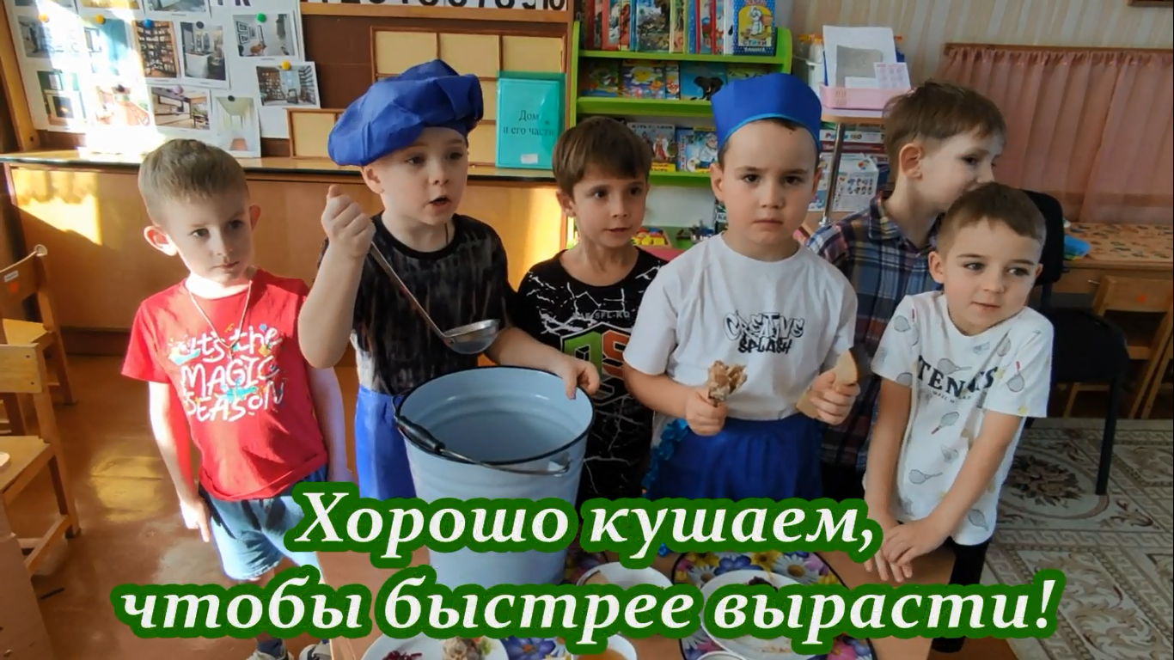
Дубенчук Елена

Slide 13
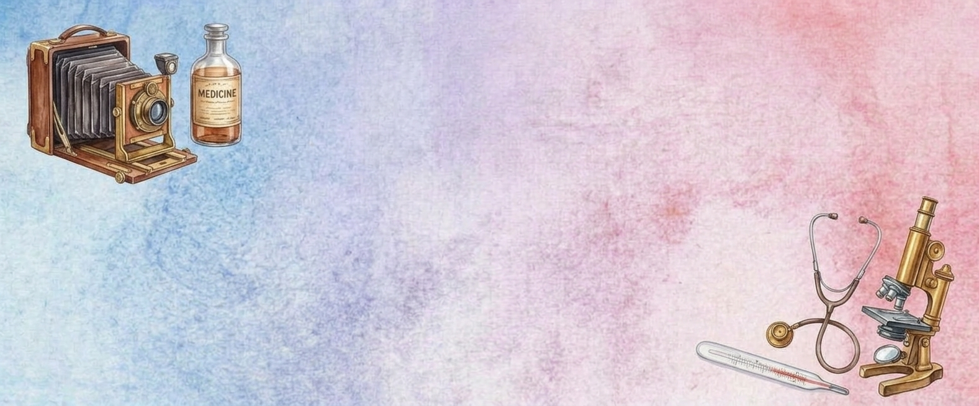
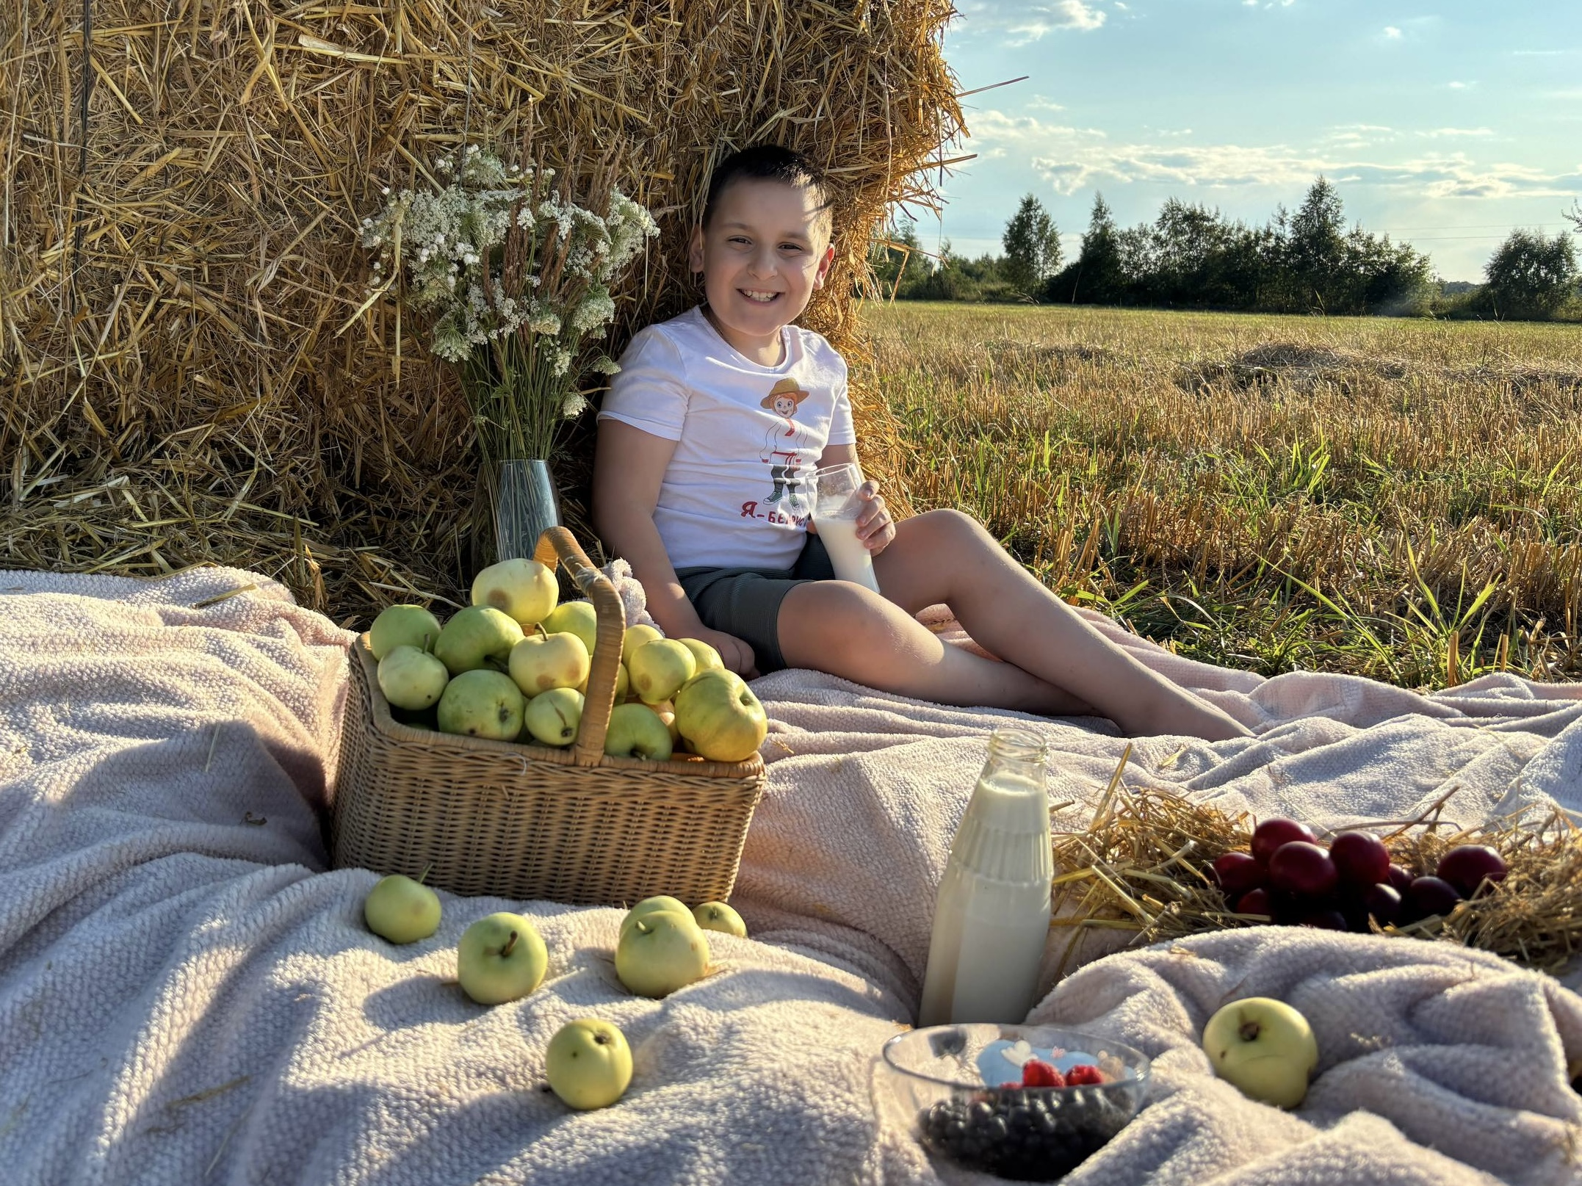
Усс Владислав

Slide 14
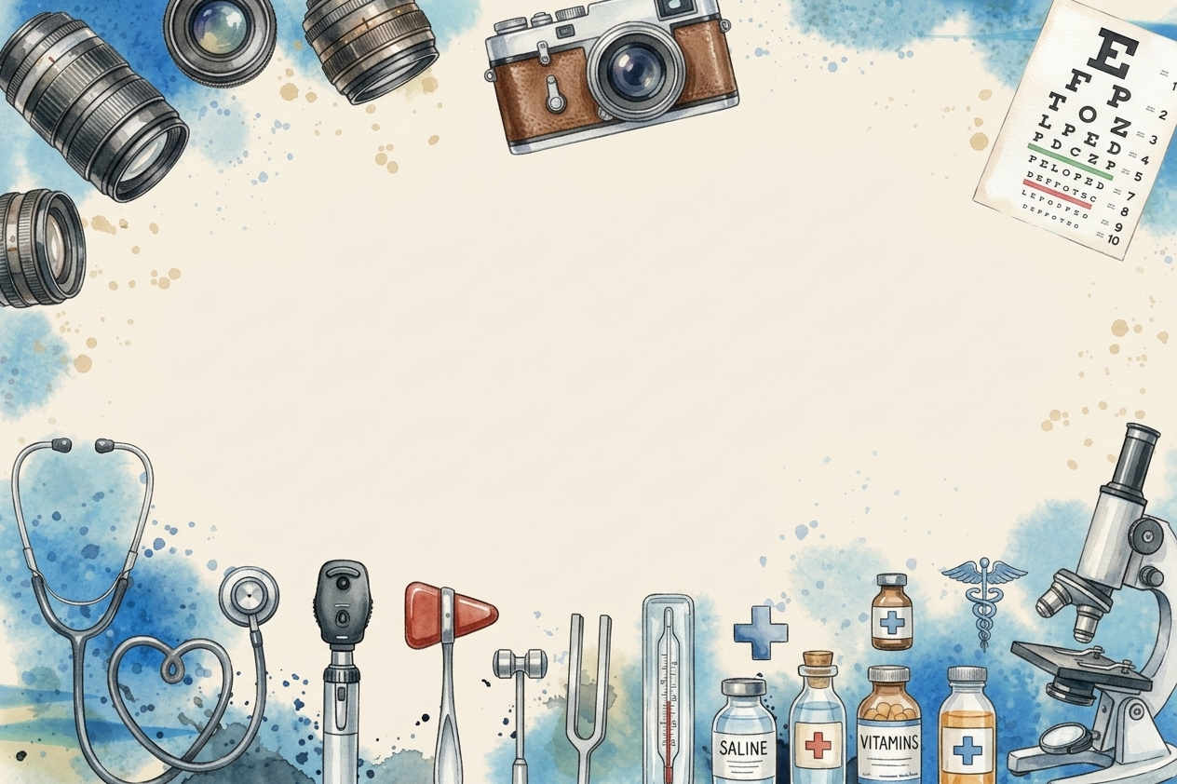
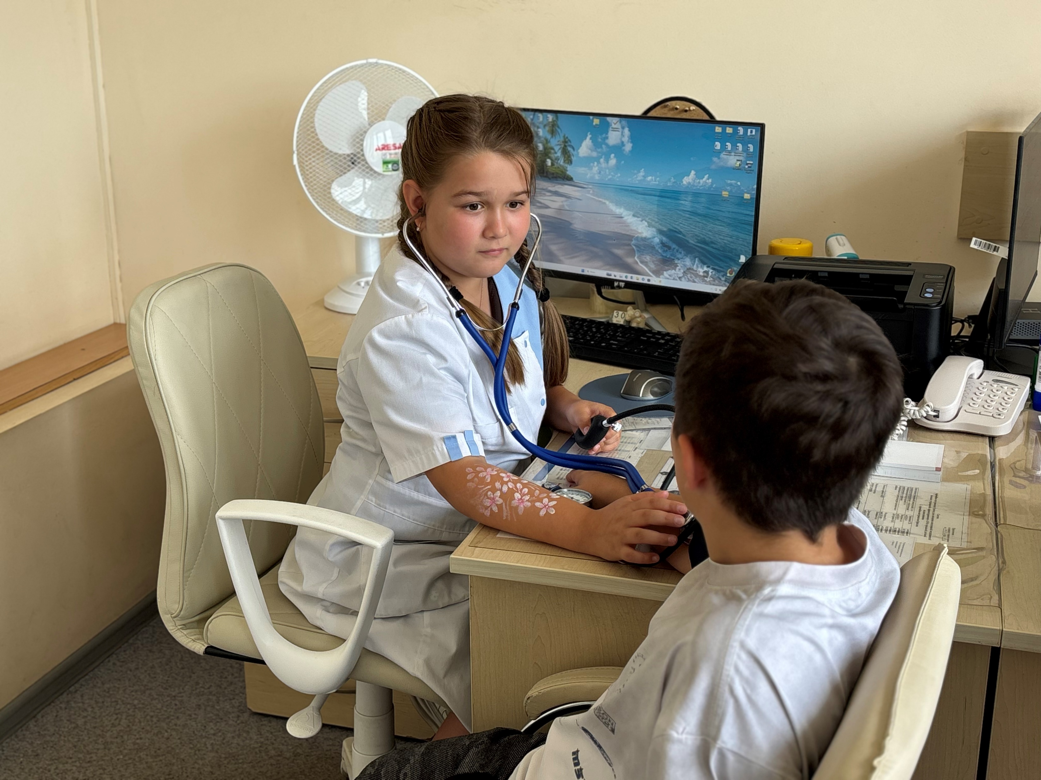
Радюк Есения

Slide 15
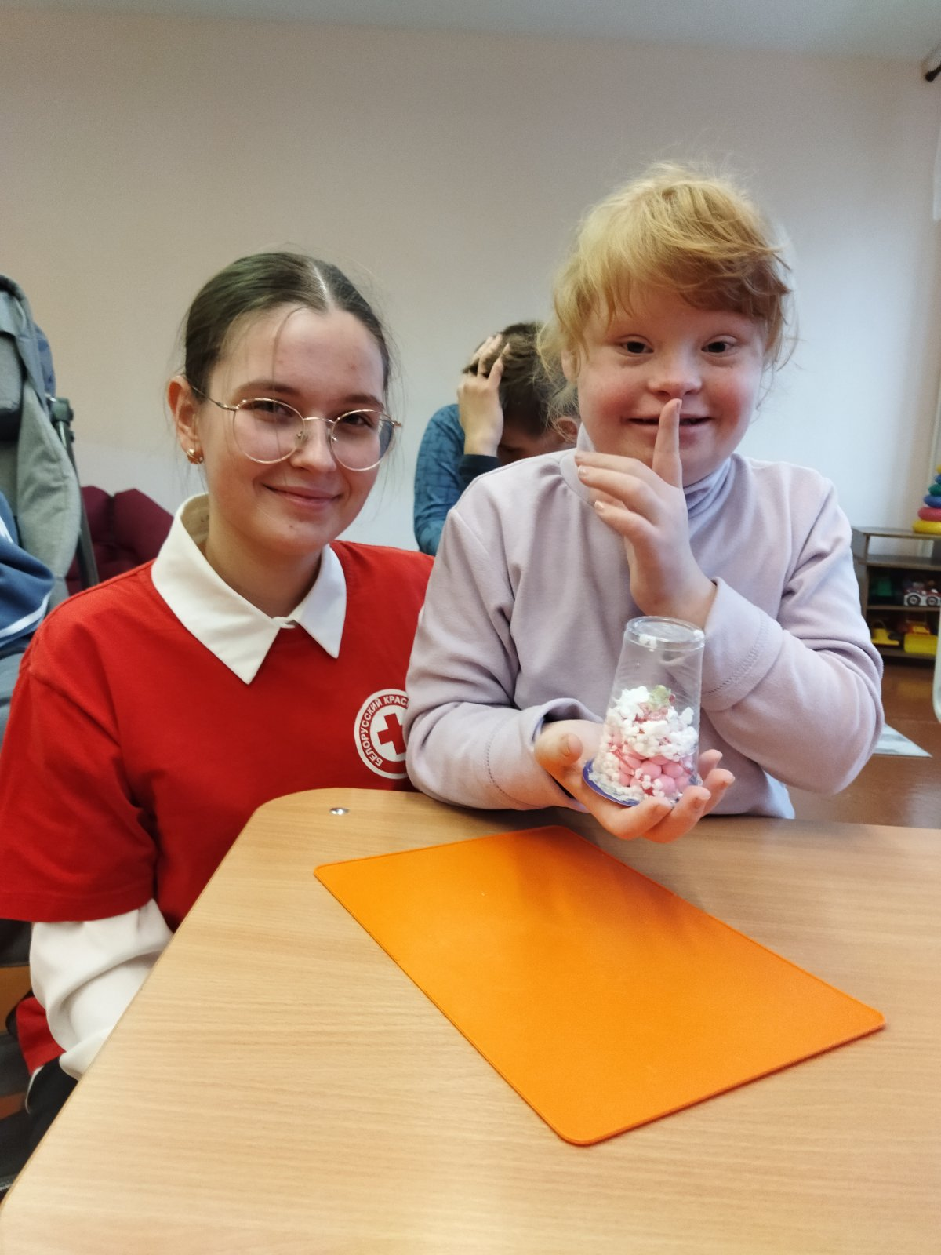
Буйкевич Валерия

Slide 16
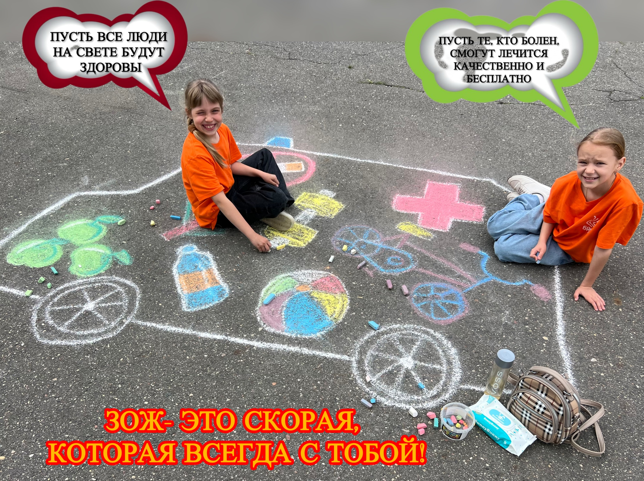
Автух Элла

Slide 17
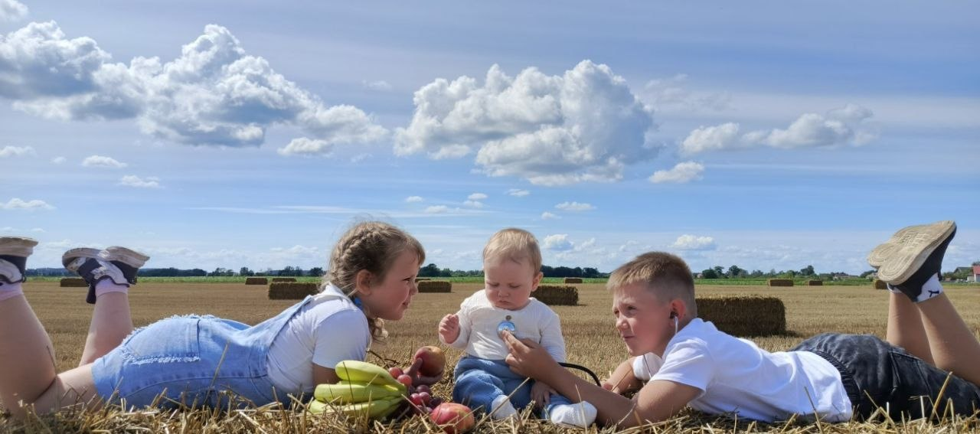
Ващук Михаил

Slide 18
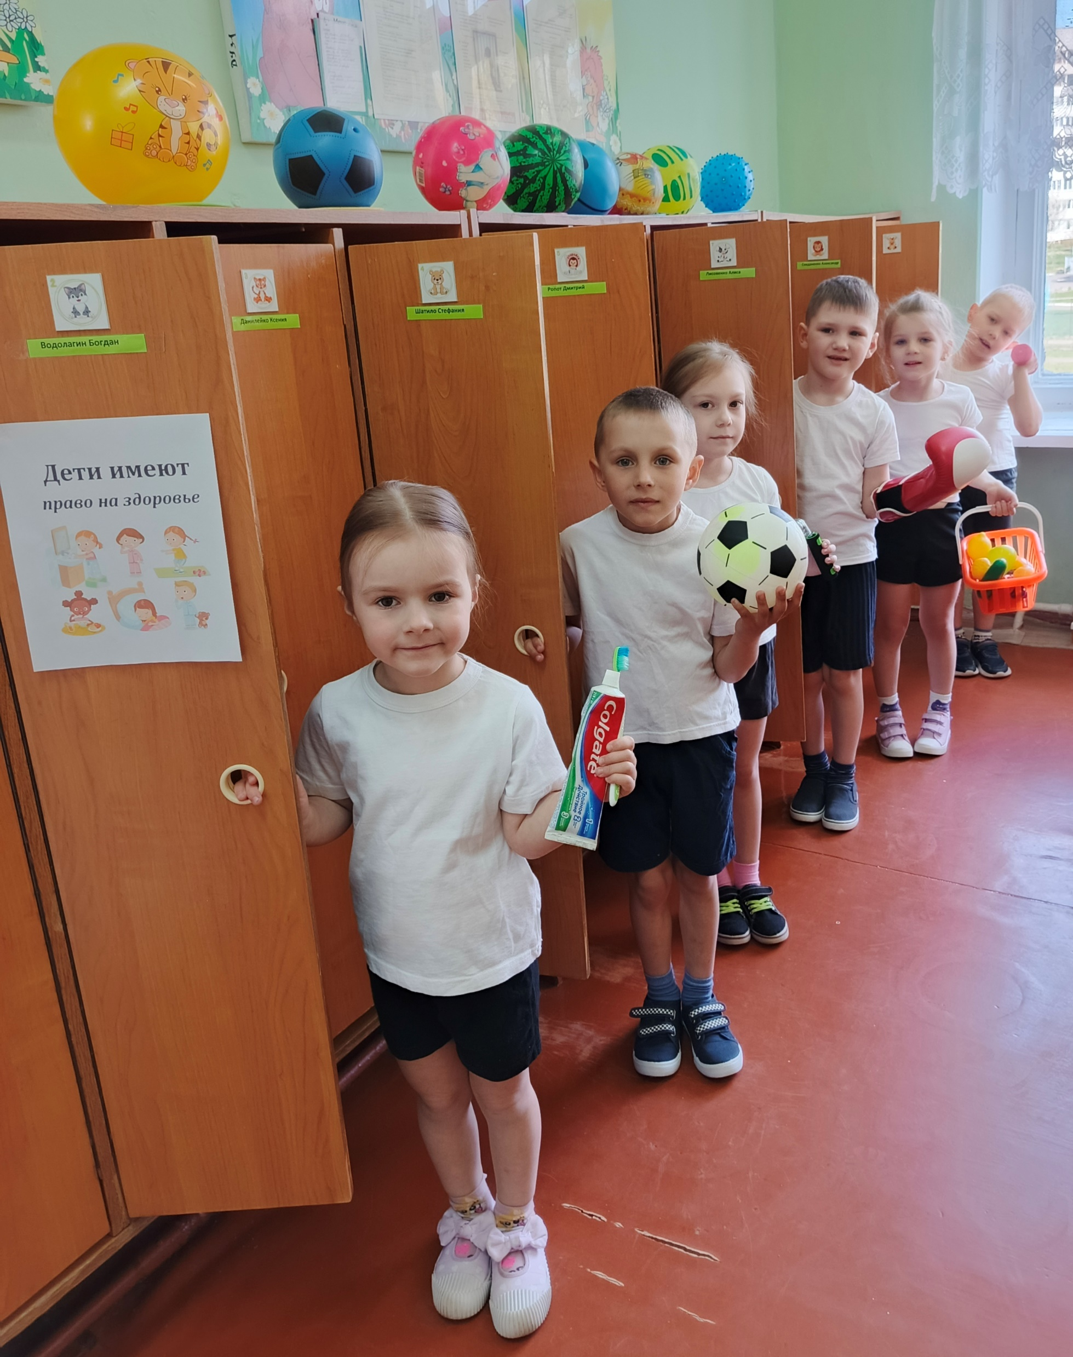
Кононович Елена

Slide 19

Черник Павел
“Труд белорусского врача, медицинской сестры или сотрудника скорой помощи – это не просто выполнение профессиональных обязанностей. Это настоящее, подлинное служение, наполненное колоссальной заботой
о человеке.”

Slide 20
Галицкая Майя
Истоки здорового долголетия
“Право на здоровье – это, пожалуй, самое человечное из всех прав.”

Slide 21
Богатко Александр
“Медицина — это всегда двусторонняя дорога. Это нерушимый союз, где государственная доступность и этика врача соединяются с осознанным выбором самого пациента, его личной ответственностью за свою жизнь и пространство вокруг.”

Slide 22
Апанович Виктория
“Только совместными усилиями человека и государства – через просвещение, развитие доступной инфраструктуры и формирование моды на здоровый, активный образ жизни – мы сможем полностью реализовать это фундаментальное право.”

Slide 23


Slide 24
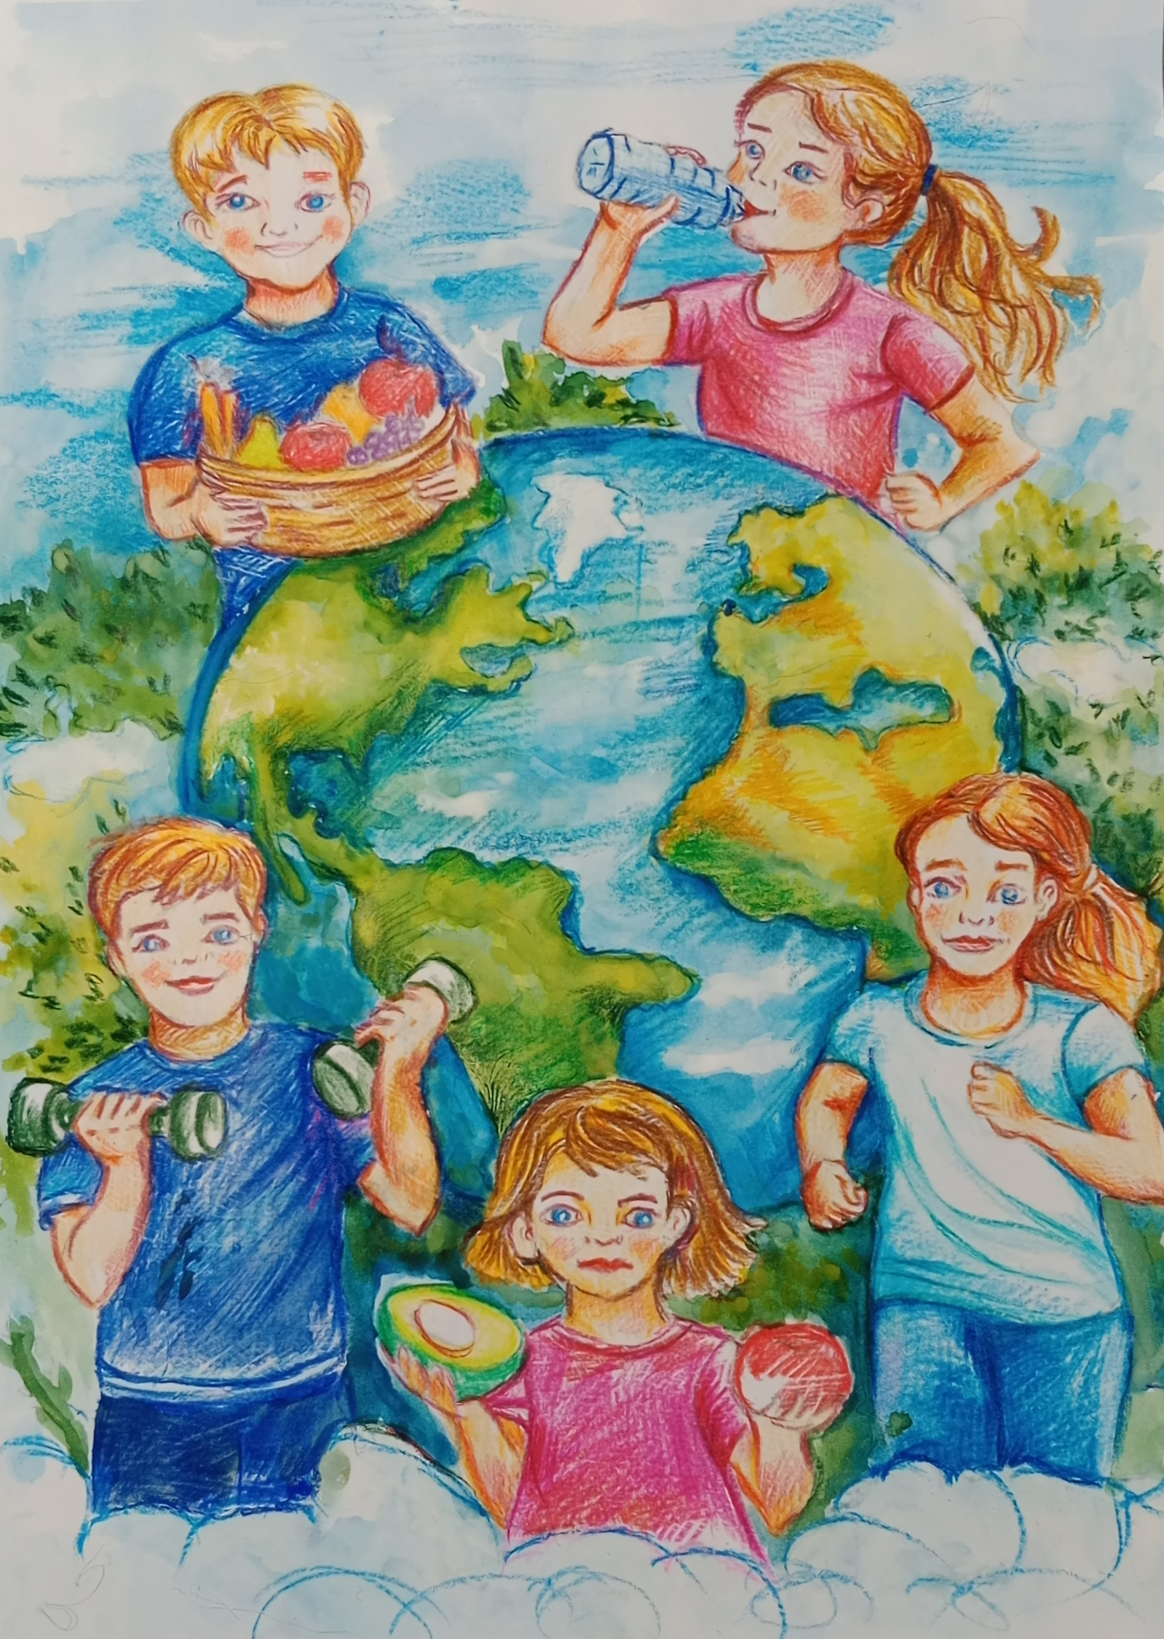

Французова Екатерина

Slide 25
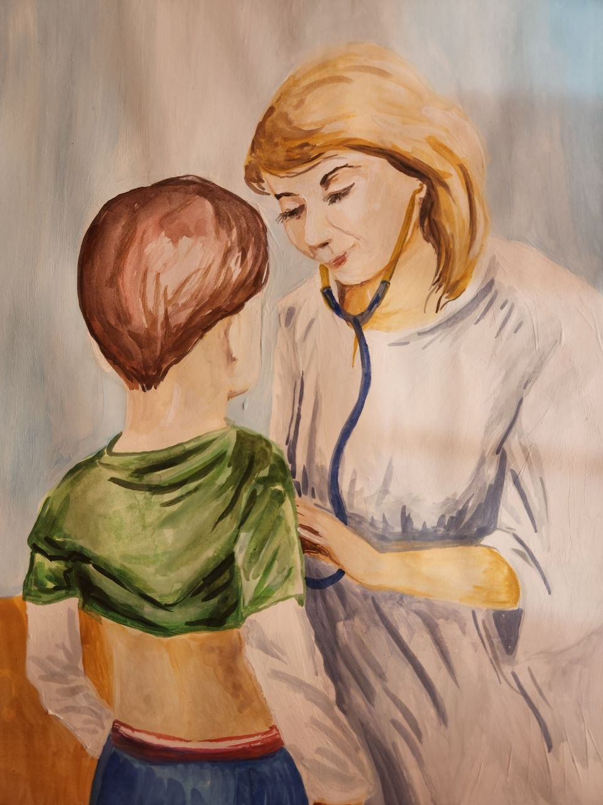

Озаровский Михаил

Slide 26
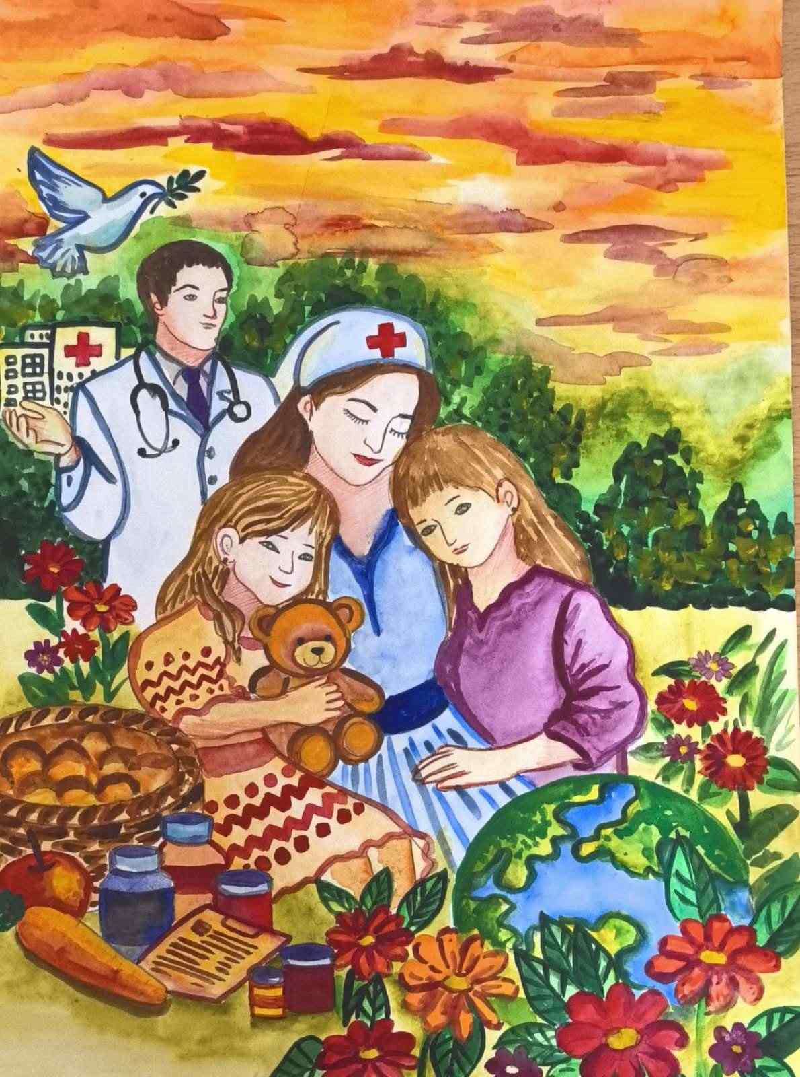
Козырева
Ксения

Slide 27
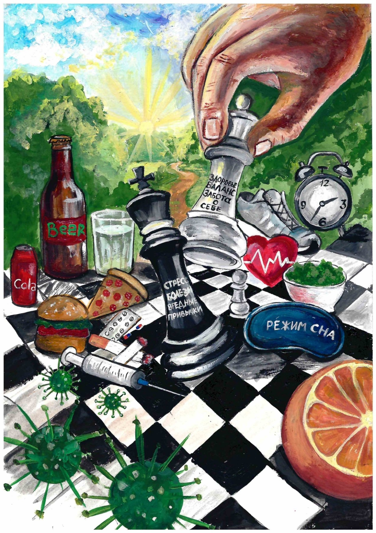
Товстелёва Ангелина

Slide 28
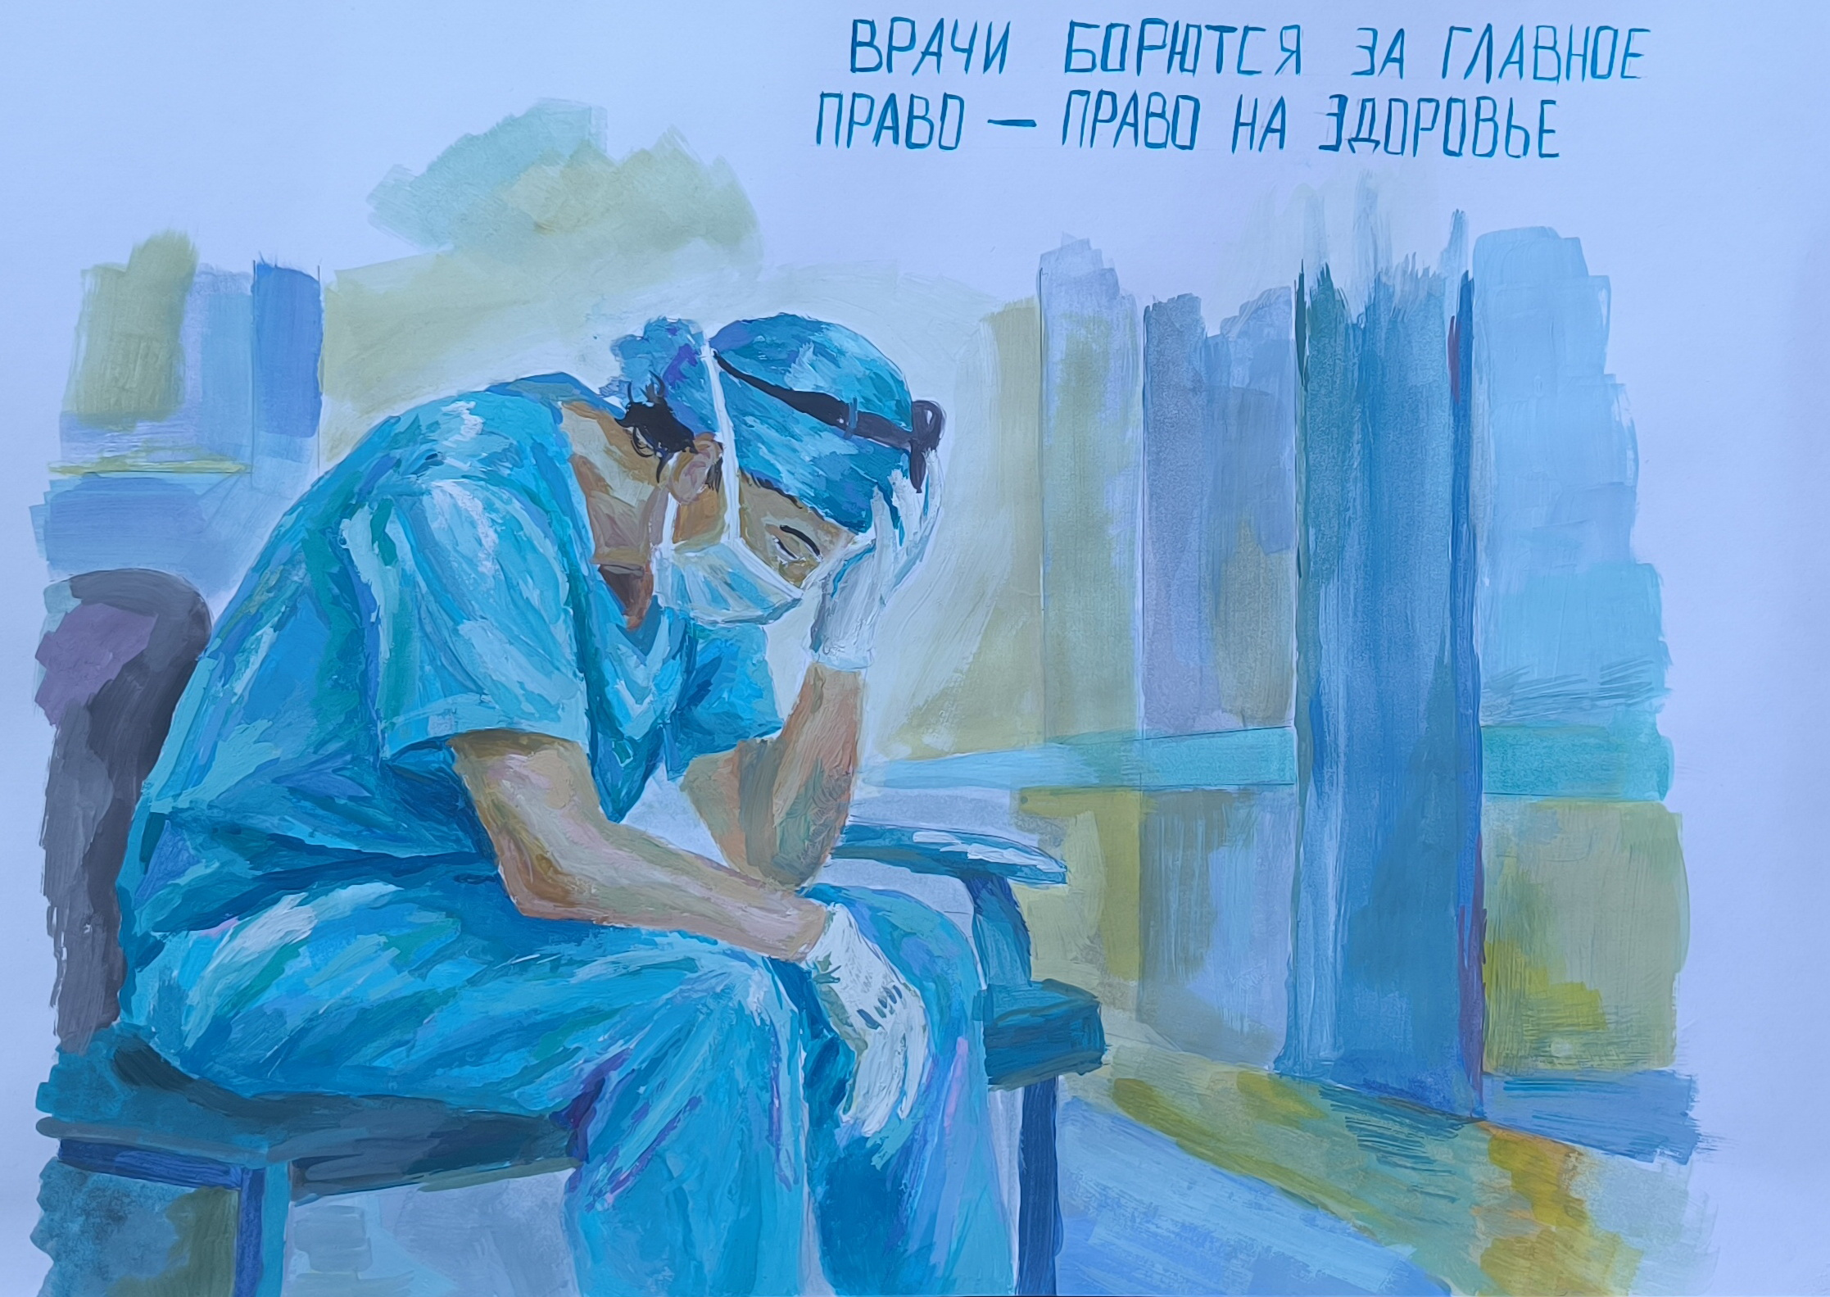
Тимощук Мария

Slide 29

Касаткина Анастасия,
Кушнир Кира,
Кушмар Саломия,
Паук Диана,
Попеня Каролина

Slide 30

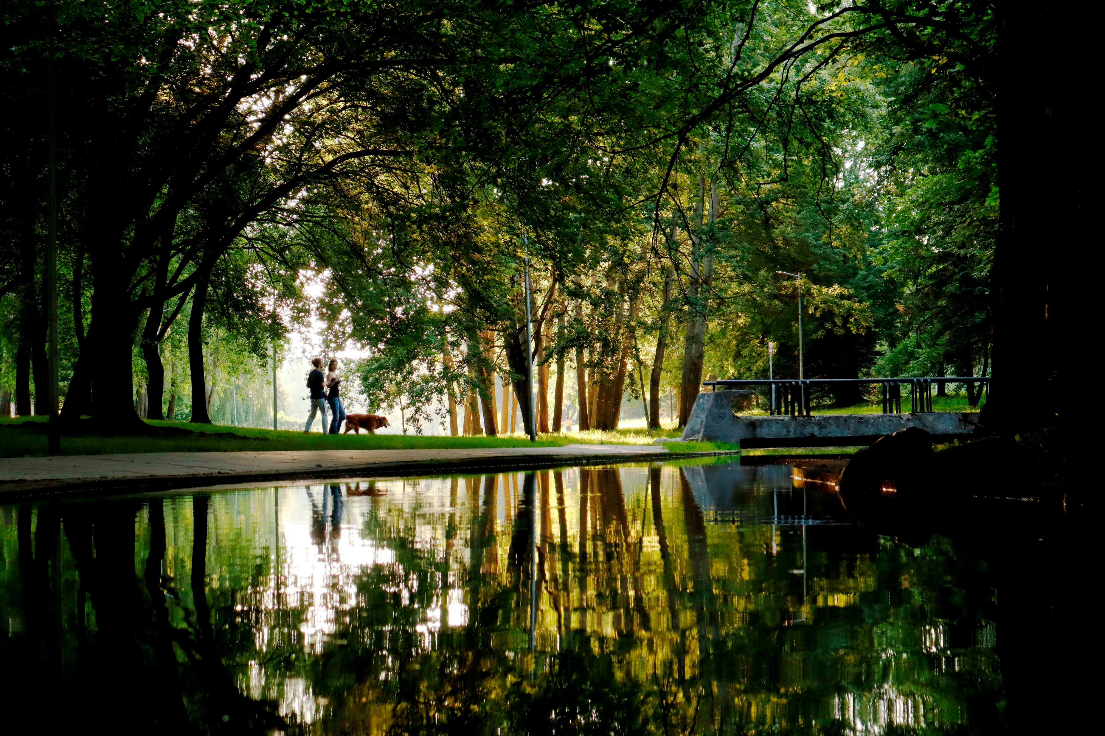
Камяк Степан

Slide 31

Шешолко Дарья
“Уважение к человеку вне зависимости от его медицинской карты – это показатель культурного и сильного общества.”

Slide 32
Будницкая Милена
“Если каждый из нас зажжёт свою свечу здорового образа жизни, то вместе мы осветим целый мир без болезней и страха.”

Slide 33
Макаревич Дарья
“Право на здоровье – это не просто слова из книжки. Это моя жизнь. Это жизнь моей бабушки. Это память о моём папе. И я сделаю всё, чтобы защитить это право.”

Slide 34
Ефименко Сергей
“Для меня право на здоровье начинается с простого вопроса: что я могу сделать сегодня, чтобы рядом со мной было безопаснее жить, дышать, учиться и просить о помощи? Наверное, именно с этого вопроса право становится нашей общей ответственностью.”

Slide 35
Капитан Анастасия
Если бы здоровье могло написать человеку письмо
“Здоровое общество начинается с маленьких поступков каждого из нас.”

Slide 37
Антоневич Ирина
Цена большой победы
“Недаром в народе говорят: «Тот здоровью цены не знает,
кто не болел».”

Slide 39
Злотник Матвей
Право на жизнь, право на здоровье: почему это касается меня
“За каждым спасенным человеком стоит не просто медицинская помощь, а чье-то огромное, любящее сердце.”

Slide 40


